Slide 1

LABORATORIO ATTIVITÁ MOTORIA
16 ORE TEORICO- PRATICHE PER FAMILIARIZZARE CON L’ATTIVITÁ MOTORIA DEL PROPRIO E ALTRUI CORPO

Slide 2
MI PRESENTO
Andrea Ferrari, 33 anni
Laurea triennale Scienze Motorie e Sportive
Laurea magistrale in Scienze e Tecniche Avanzate dello Sport
Laurendo magistrale in Scienze e Tecniche Adattate dello Sport
Studente primo anno TNPEE (carriera congelata)
Chinesiologo, preparatore fisico, personal trainer libero professionista
Amministratore unico SURF Srls , centro di Osteopatia e Chinesiologia

Slide 3
E VOI?
Che rapporto avete con il vostro corpo?
Che rapporto avete con l’attività motoria?

Slide 4
PROGRAMMA DEL LABORATORIO (teoria)
COS’È LA CHINESIOLOGIA
CENNI DI ANATOMIA E FISIOLOGIA DEL MOVIMENTO
NEUROFISIOLOGIA DEL MOVIMENTO (adulto, bambino, neonato)
IL BAMBINO E LA «FUNZIONE»
ANALISI SCHEDA «MILANI COMPARETTI»
LINEE GUIDA SULL’OSSERVAZIONE
COSA TI ASPETTI DA UN BIMBO DI 18-24 MESI e 3 ANNI?
IL GIOCO VISTO IN OTTICA PSICO-MOTORIA

Slide 5
PROGRAMMA DEL LABORATORIO (pratica)
MOTRICITA’ DALLA NASCITA AI 2 ANNI DI ETA’
VIAGGIO ALL’INTERNO DELLA PROPRIA CORPOREITA’
DISMORFISMI E PARAMORFISMI DELL’ETA’ EVOLUTIVA
GIOCHIAMO INSIEME

Slide 6
PERCHÉ SERVE CONOSCERE IL NOSTRO E ALTRUI CORPO?
È il nostro contenitore
È una delle prime interfacce sociali
È un grande comunicatore (sia nostro sia degli altri)
Grazie alla sua conoscenze possiamo migliorare la comunicazione da e verso terze persone (dolori, infortuni, referti medici)

Slide 7

MENS SANA IN CORPORE SANO
« UN CORPO SANO ED EFFICIENTE COME SUPPORTO AD UNA MENTE LUCIDA, ELASTICA E CREATIVA »
Giovenale (Satire X, 356)

Slide 8
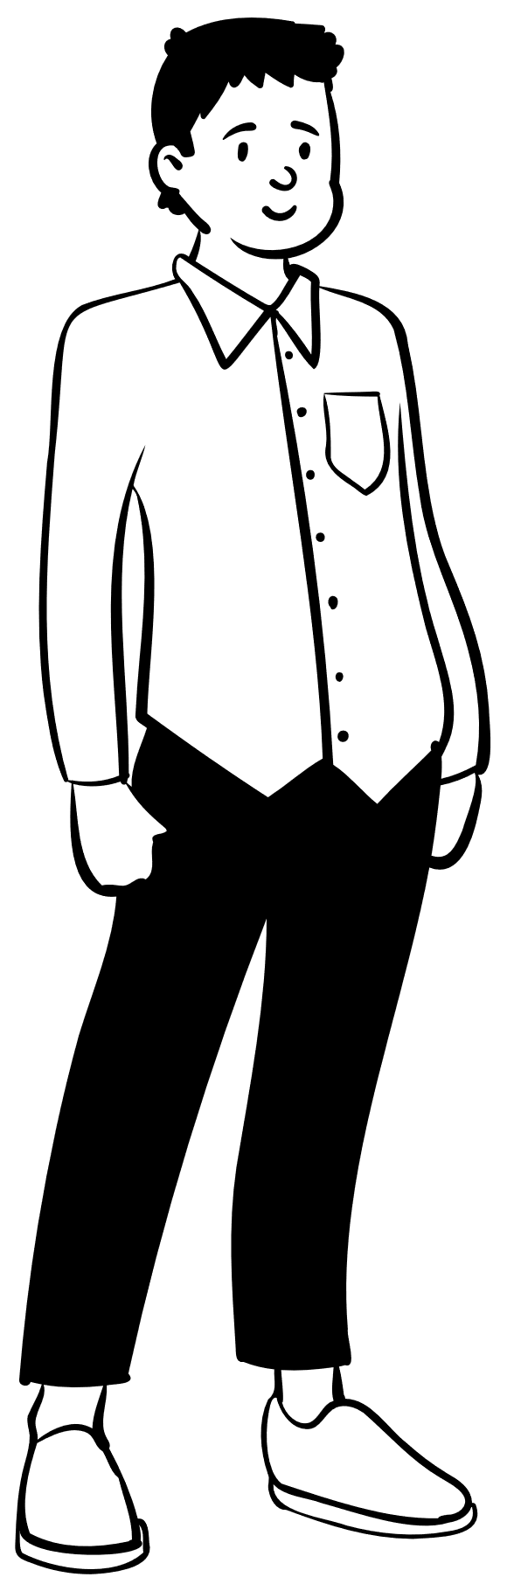
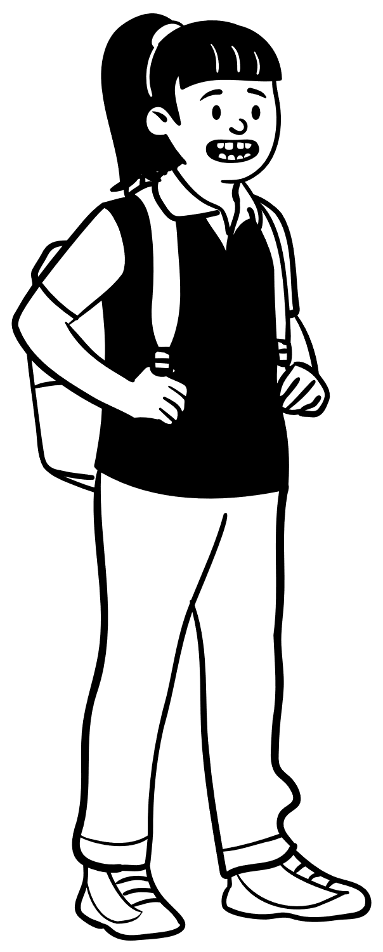
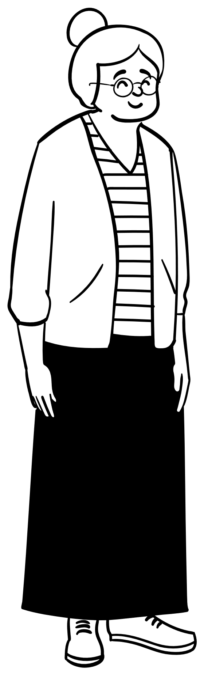
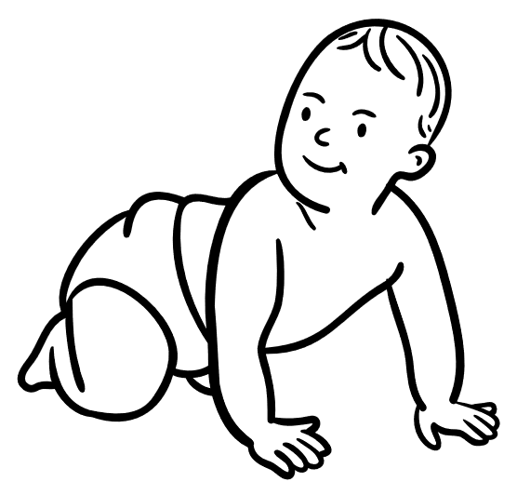
PASSARE DALLA TEORIA ALLA PRATICA
SAPERE
SAPER FARE
SAPER FAR FARE
SAPER ESSERE

Slide 9
COS’È LA CHINESIOLOGIA?
La chinesiologia è la scienza che studia il movimento del corpo umano e non umano in tutte le sue forme.
La chinesiologia analizza i principi e i meccanismi fisiologici, biomeccanici e psicologici del movimento, nelle sue diverse aree: intellettivo-cognitiva, affettivo-emotiva, fisico-motoria, sociale-relazionale.
Tra le applicazioni della chinesiologia alla salute umana vi sono la biomeccanica, l'ortopedia, la forza e il condizionamento, la psicologia dello sport, il controllo motorio, l'acquisizione delle abilità e l'apprendimento motorio; i metodi di riabilitazione, come la terapia fisica e occupazionale, la fisiologia dello sport e dell'esercizio.
Gli studi sul movimento umano e animale comprendono i sistemi di tracciamento del movimento, l'elettrofisiologia dell'attività muscolare e cerebrale, vari metodi per monitorare la funzione fisiologica e altre tecniche di ricerca comportamentale e cognitiva.

Slide 10
COS’È LA CHINESIOLOGIA?
KINESIS = movimento
LOGOS = studio

Slide 11

CHINESIOLOGIA e NPEE
Nell’età evolutiva il binomio tra chinesiologia e neuropsicomotricità dell’età evolutiva è unito a doppia mandata.
Non esiste nessuna espressione corporea che sia totalmente svincolata dalla componente psicomotoria e neuromotoria. Questa visione integrata mette in risalto l’importanza dell’aspetto motorio perché può essere manifestazione palese di problematiche psicomotorie o neurologiche.
TEMPO AL TEMPO..

Slide 12
ANATOMIA e FISIOLOGIA
APPARATO MUSCOLO SCHELETRICO /LOCOMOTORE
Insieme di tutte le strutture ossee, articolari e muscolari che svolgono funzioni di sostegno, difesa dell’organismo e ne consente il movimento. È l’apparato più voluminoso del nostro organismo, circa l’80% del volume corporeo.
SISTEMA SCHELETRICO
ARTICOLAZIONI
CARTILAGINE
TENDINI e LEGAMENTI
SISTEMA MUSCOLARE

Slide 13



SISTEMA SCHELETRICO
Il sistema scheletrico è l’insieme di OSSA, CARTILAGINI e ARTICOLAZIONI
TESSUTI
Insieme di cellule strutturalmente simili, associate per funzione che costituiscono un livello superiore di organizzazione cellulare.
I vari tessuti sono: l’epitelio, il connettivo, il muscolare e il nervoso

Slide 14
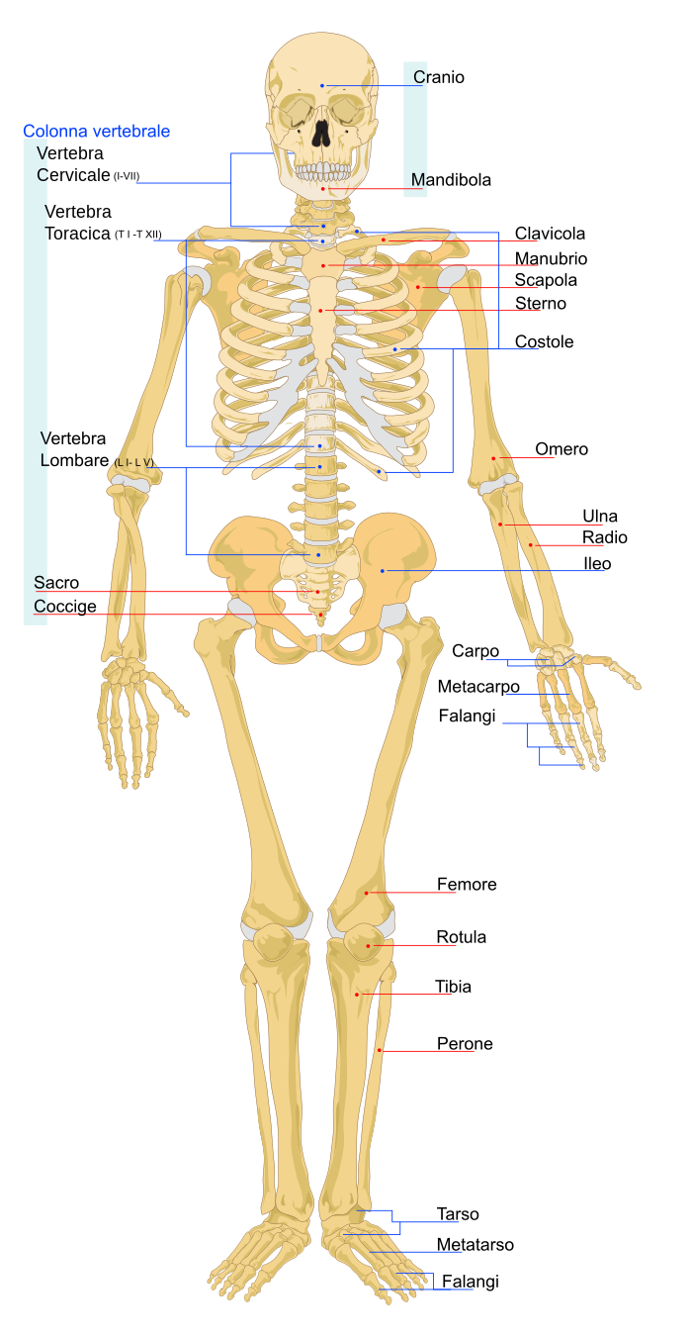
LO SCHELETRO
270 OSSA NEI BAMBINI
206 OSSA NEGLI ADULTI
68 ARTICOLAZIONI
FUNZIONI:
  SOSTEGNO
  PROTEZIONE
  MOVIMENTO
  ERITROPOIESI
  PLASTICA
  DEPOSITO SALI MINERALI

Slide 15
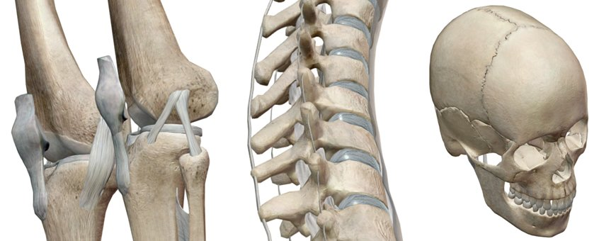
ARTICOLAZIONI
Un'articolazione è una struttura anatomica che mantiene in contiguità due o più superfici ossee, interconnesse tramite i tessuti connettivi.
A seconda della loro differente mobilità, cioè della loro escursione, le articolazioni possono essere di tipo mobile (ad esempio l'articolazione della spalla), semimobile (fra le vertebre) o fisso (ossa del cranio).

Slide 16
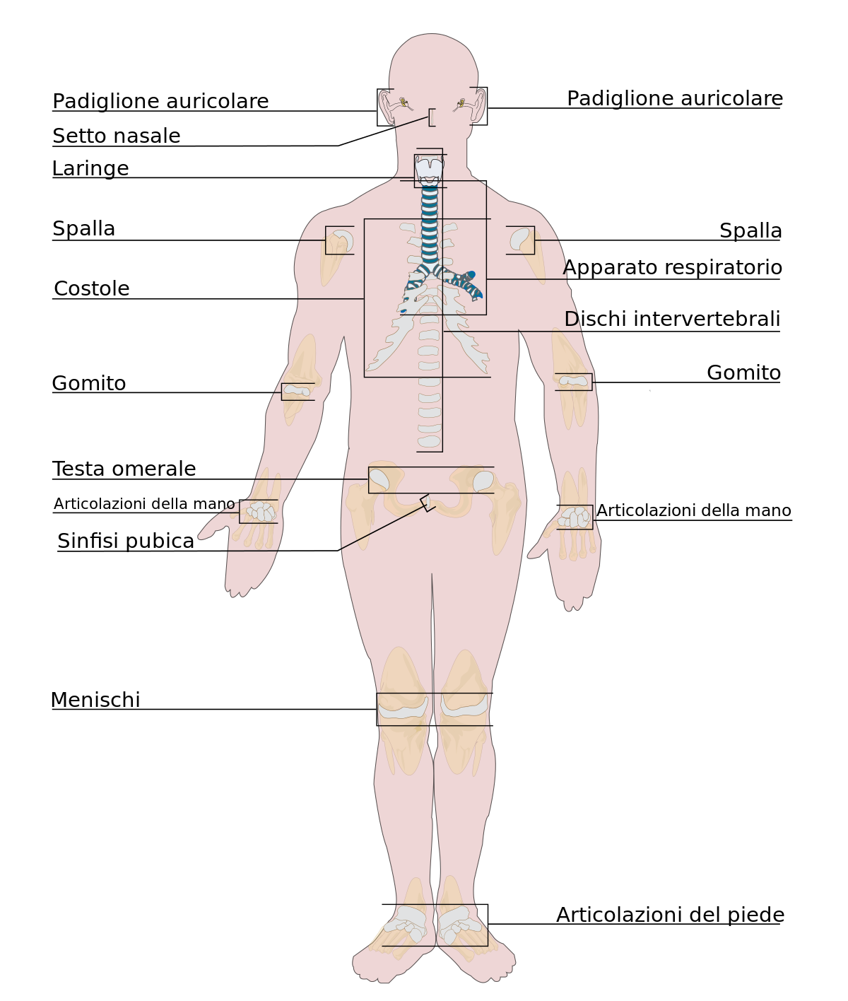
CARTILAGINE
Il tessuto cartilagineo è un tessuto connettivo di sostegno specializzato. Le principali caratteristiche di questo tessuto sono la solidità, la flessibilità e la capacità di deformarsi limitatamente. La cartilagine forma l'abbozzo per la maggior parte delle ossa dello scheletro umano, nonché nelle metafisi durante l'accrescimento corporeo (cartilagine di coniugazione), le quali successivamente verranno mineralizzate e sostituite da tessuto osseo.

Slide 17
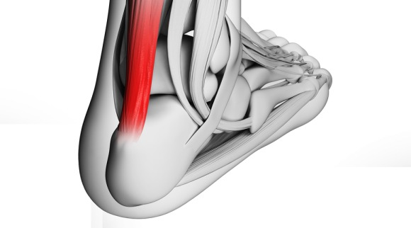
TENDINI e LEGAMENTI
Strutture connettivali specializzate atte a contenere l’articolazione.
TENDINI → MUSCOLO – OSSO
LEGAMENTI → OSSO - OSSO

Slide 18
SISTEMA MUSCOLARE
Insieme di organi che permettono, attraverso la contrazione muscolare, il movimento del soggetto e lo scorrimento di sostanze all’interno degli organi (quali sangue, cibo, ecc).
VOLONTARI (o scheletrici) circa 400-600
INVOLONTARI (o viscerali)
FUNZIONI:
  LOCOMOZIONE
  MOTILITÁ VISCERALE
  MIMICA
  PROTEZIONE
  TERMOREGOLAZIONE

Slide 19
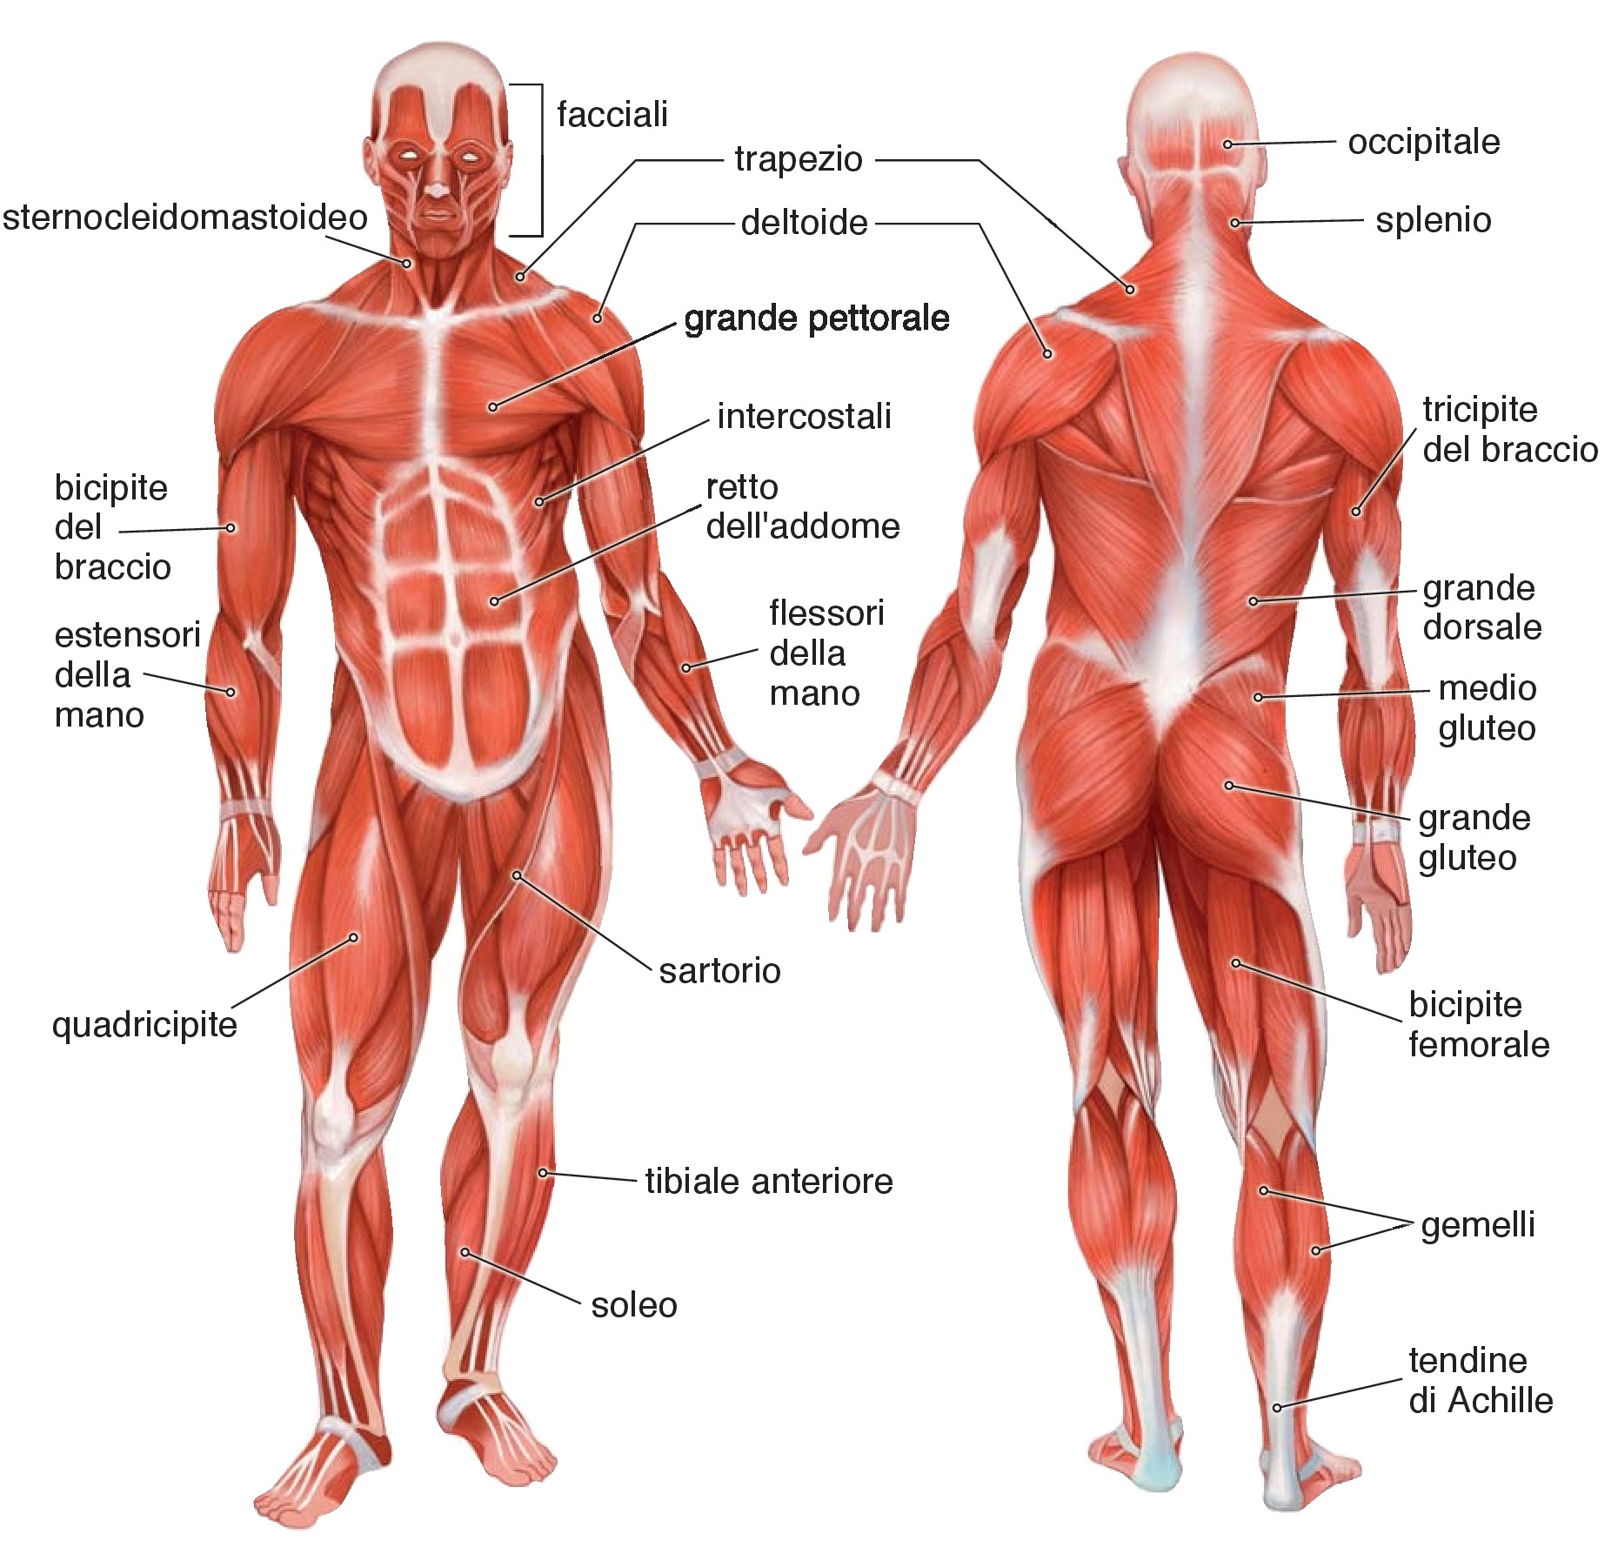
SISTEMA MUSCOLARE

Slide 20
ASSI E PIANI CORPOREI
Sistema di riferimento per descrivere posizioni e movimenti in maniera oggettiva e universalmente riconoscibile.

Slide 21
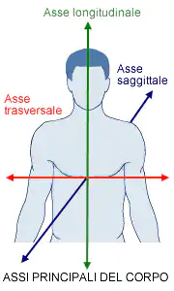
ASSI CORPOREI
Linee immaginarie sulle quali si svolgono i movimenti di rotazione.
LONGITUDINALE
SAGITTALE
TRASVERSALE

Slide 22
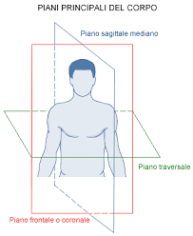
PIANI CORPOREI
Superficie piana che divide il corpo in 2 porzioni.
SAGITTALE (porzioni destra e sinistra)
FRONTALE (porzione anteriore e posteriore)
TRASVERSALE (porzione superiore e inferiore)

Slide 23
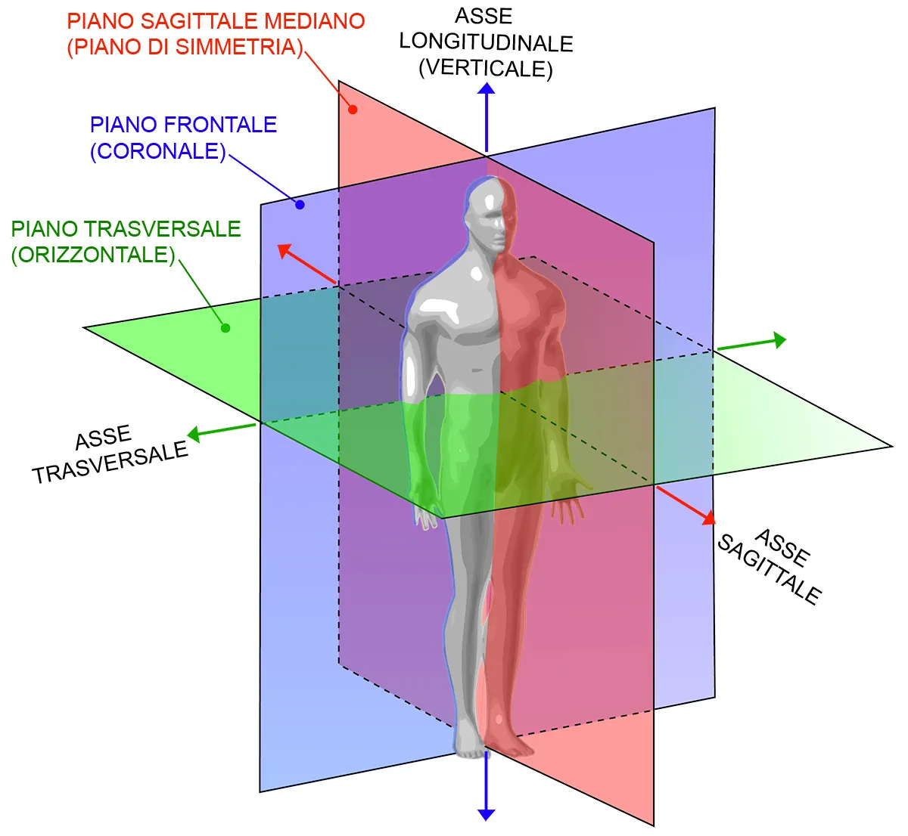
ASSI E PIANI

Slide 24
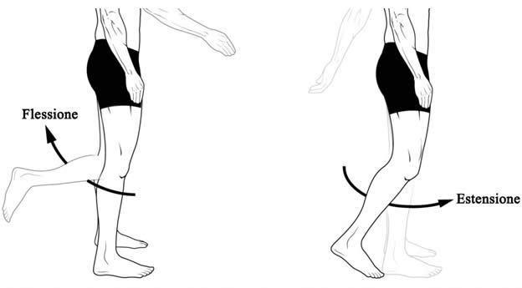
FLESSIONE - ESTENSIONE
Movimento di avvicinamento dell’estremità distale alla prossimale
Movimento di allontanamento dell’estremità distale dalla prossimale

Slide 25
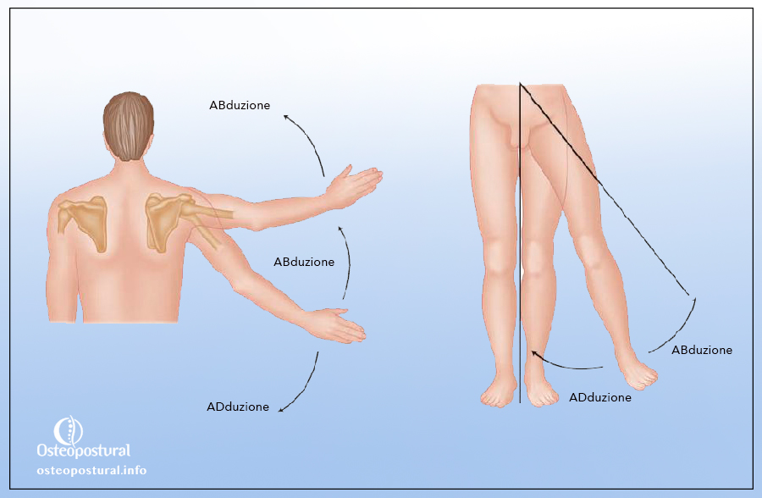
ABDUZIONE – ADDUZIONE
ADDUZIONE : avvicinamento di un segmento corporeo rispetto alla linea mediana
ABDUZIONE : allontanamento di un segmento corporeo rispetto alla linea mediana

Slide 26
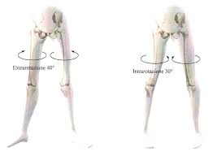
INTRA – EXTRA ROTAZIONE
INTRA ROTAZIONE: la faccia anteriore si sposta medialmente
EXTRA ROTAZIONE: la faccia anteriore si sposta lateralmente

Slide 27
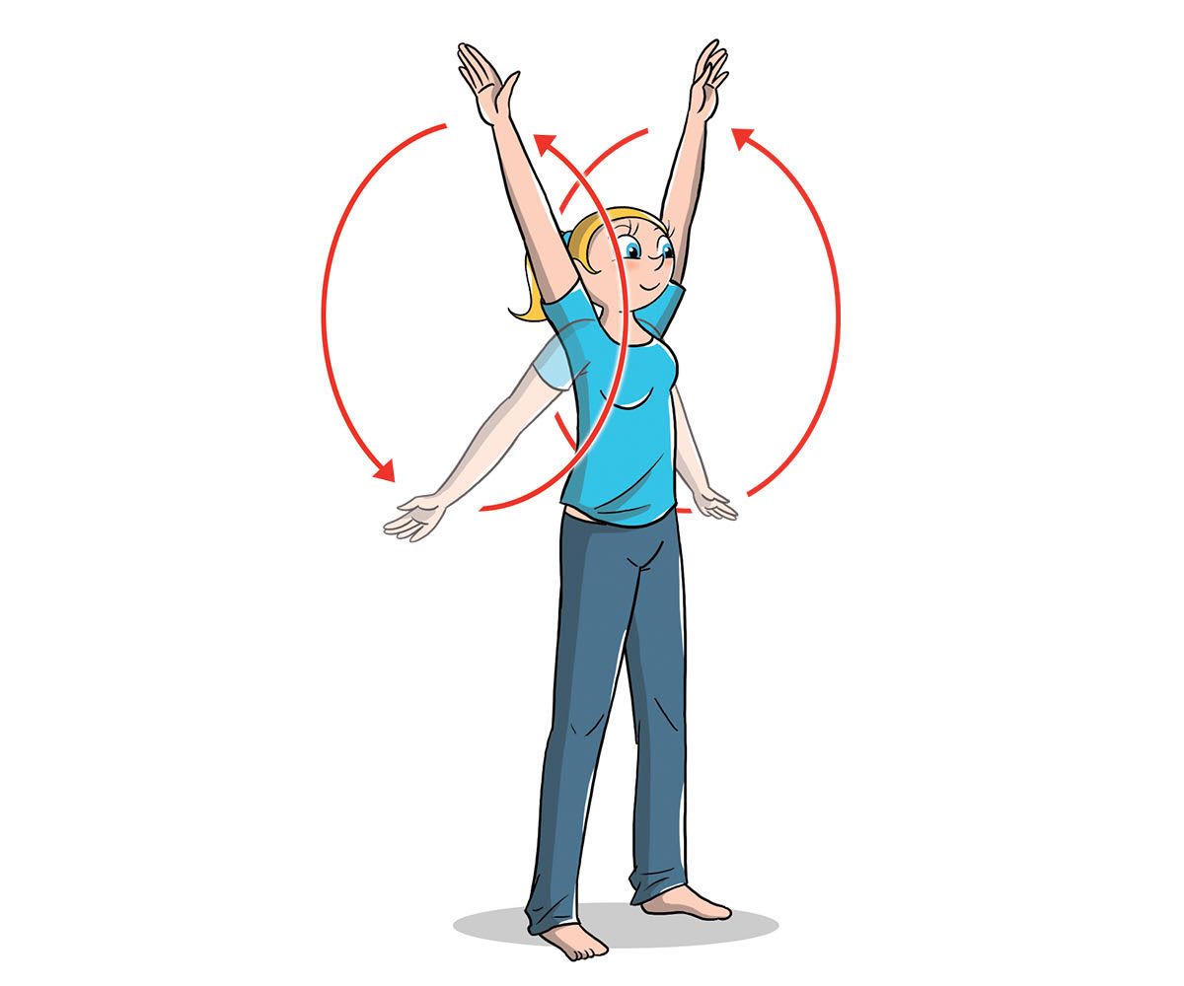
CIRCONDUZIONE
Presente anche per testa, polsi, piedi, ginocchia, anche, bacino,..

Slide 28
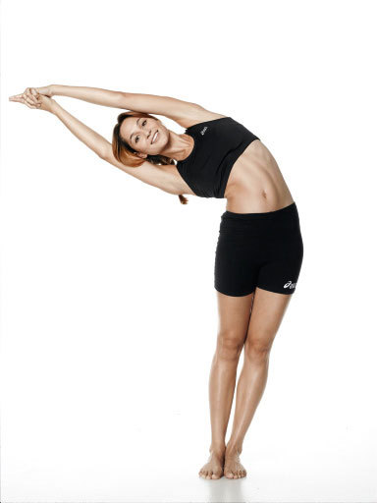
FLESSIONE LATERALE/ INCLINAZIONE LATERALE
Presente anche nel collo.

Slide 29
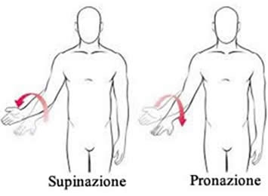
PRONO SUPINAZIONE avambraccio
Molto importante per descrivere la manualità fine e la capacità di presa.

Slide 30
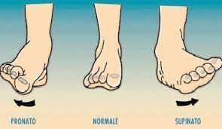
PRONO SUPINAZIONE piede
È da qui che si vede il piede piatto?

Slide 31
COME SI DESCRIVE UN MOVIMENTO?
Ora sappiamo farlo con precisione e rigore in maniera da avere una comunicazione univoca e priva di fraintendimenti.

Slide 32

DA CHI È PERMESSO IL MOVIMENTO?
Il corpo per potersi muovere ha bisogno di energia per poter sostenere il costo di attivazione della contrazione muscolare.
METABOLISMO MUSCOLARE ENERGETICO
MECCANISMI DI RISINTESI DELL’ ATP (adenosintrifosfato) con diverse caratteristiche in quanto a:
Potenza
Capacità
Latenza
Ristoro

Slide 33

ANAEROBICO ALATTACIDO
PRODUZIONE DI ENERGIA IN ASSENZA DIN OSSIGENO E LATTATO
PRONTO USO
4-5 SECONDI AL MAX

Slide 34
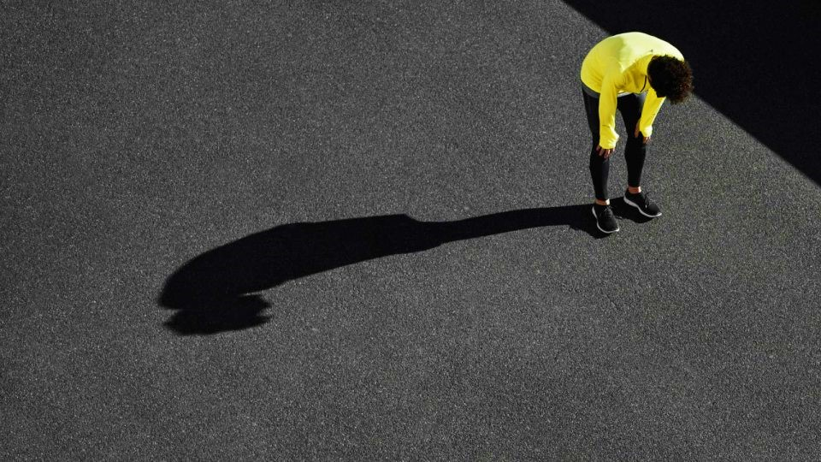
ANAEROBICO LATTACIDO
PRODUZIONE DI ENERGIA CON PRODUZIONE DI LATTATO
LATENZA 15-30’’
UTILIZZATO DA 15’’A 2’

Slide 35
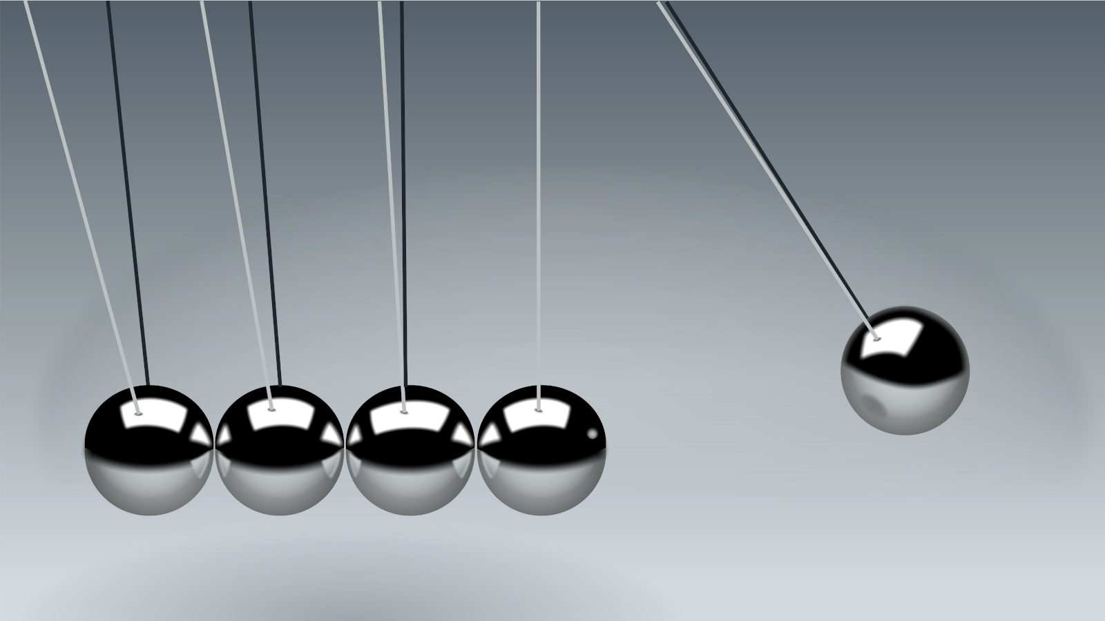
AEROBICO
OSSIDAZIONE DEI NUTRIENTI (grazie all’uso si ossigeno)
LATENZA 2’-3’
UTILIZZO POTENZIALMENTE INFINITO

Slide 36

IL MOVIMENTO
Il movimento è un relazione tra il corpo (o una parte di esso) e la componete spazio-temporale del contesto.
E’ il risultato di un’integrazione complessa tra componente afferente (sensoriale) e efferente (motoria) che aziona movimenti volontari e involontari (riflessi) al fine di sopravvivere all’ambiente circostante.
Integrazione senso motoria

Slide 37
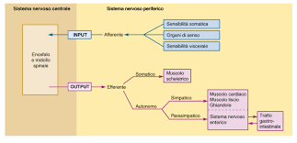
STIMOLO AFFERENTE, RISPOSTA EFFERENTE
STIMOLO SU RECETTORE PERIFERICO
L’IMPULSO RAGGIUNGE IL SISTEMA NERVOSO CENTRALE
IL SNC ELABORA UNA RISPOSTA
L’IMPULSO MOTORIO RAGGIUNGE IL MUSCOLO

Slide 38
I 5 SENSI E IL MOVIMENTO
I 5 sensi non avrebbero modo di esistere (o sarebbero decisamente deficitari) in un ambiente privo di movimento.
Senza movimento non riesco a percepire la vera identità di un oggetto che sto osservando. Il tatto senza una perturbazione dell’ambiente esterno risulta privo di significato.
L’udito si basa sulla propagazione fisica di onde sonore.
Olfatto e vista sfruttano il sistema di conduzione nervosa che ha come base il movimento dell’impulso motorio.

Slide 39
FEED BACK – FEED FORWARD
FEED BACK
Nel controllo motorio vengono confrontate le informazioni provenienti dai vari organi di senso con il modello ideale che si desidera mantenere e vengono di conseguenza regolate le risposte motorie. Può presentare dei limiti se le condizioni esterne cambiano troppo rapidamente. Il feedback è particolarmente applicato per il mantenimento delle posture e per la modulazione della forza.
FEED FORWARD
É un sistema di anticipazione in cui i sistemi di controllo agiscono prima che le perturbazioni si palesino. Le informazioni vengono prelevate massicciamente dall’esperienza pregressa. Il feed forward viene utilizzato nella postura e nel movimento dinamico

Slide 40
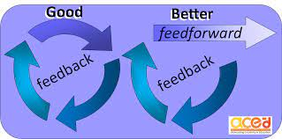
FEED BACK – FEED FORWARD
Se prima di afferrare la palla il meccanismo è a feed-forward appena la palla tocca la mano entra in gioco il feedback.

Slide 41
CATEGORIE DI MOVIMENTO
Le varie tipologie di movimento possono essere suddivise in CATEGORIE, in base alle caratteristiche proprie dello schema motorio messo in atto.
APERTO – CHIUSO
DISCRETO – CONTINUO
MOTORIO - COGNITIVO

Slide 42
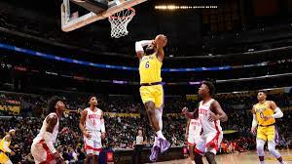
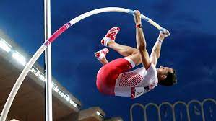
CATEGORIE DI MOVIMENTO
Aperto – chiuso
Si basa sulle caratteristiche di prevedibilità dell’ambiente esterno.
Nelle situazioni in cui l’ambiente è variabile e difficilmente prevedibile allora si parla di abilità APERTE, la persona deve reagire prontamente a scenari mutevoli.
Si parla di abilità CHIUSE laddove l’ambiente è stabile e prevedibile e il soggetto ha la possibilità di prepararsi all’azione.

Slide 43
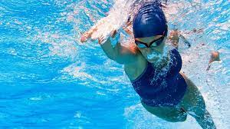
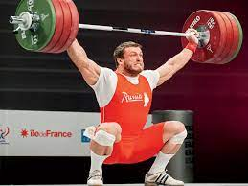
CATEGORIE DI MOVIMENTO
Discreto - continuo
Questa categoria si basa sulla componente temporale caratteristica del tipo di movimento.
Le abilità DISCRETE si compongono di un inizio e una fine ben identificabili e una durata indicativamente breve.
Le abilità CONTINUE invece non hanno un inizio e una fine precisamente identificabili e la durata di un’azione è di natura ciclica come per esempio correre.
A metà troviamo le abilità SERIALI cioè sequenze di azioni discrete messe insieme a creare combinazioni più lunghe.

Slide 44
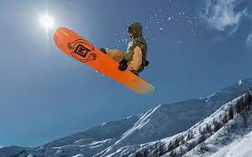
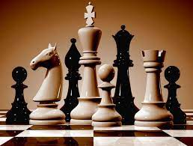
CATEGORIE DI MOVIMENTO
Motorio - cognitivo
Sono entrambe categorie che agiscono su abilità tipo motorio ma possiamo differenziare quelle a carattere prevalentemente motorio da quelle a carattere prevalentemente cognitivo.
Nelle abilità MOTORIE i processi decisionali sono inferiori rispetto alla caratteristica motoria che invece è preponderante.
Nelle abilità COGNITIVE i processi decisionali e il problem-solving assumono grande rilevanza.

Slide 45
Proviamo a utilizzare queste categorie di movimento per ipotizzare lo scheletro di una lezione di giocomotricità 3-5 anni.

Slide 46
CAPACITÁ e ABILITÁ MOTORIE
La genesi del movimento passa attraverso questa altra categorizzazione: capacità e abilità.
Le CAPACITÁ sono innate, geneticamente determinate. Sono differenti da individuo a individuo e possono determinare “in potenza” la qualità fisica del soggetto. Sono le caratteristiche fisiche del soggetto grazie al corredo genetico.
Le ABILITÁ invece sono il risultato della stimolazione e della combinazione delle capacità motorie. Non sono geneticamente determinate ma sono acquisite. Chiaramente chi ha un bacino di “capacità motorie più grande avrà una maggiore possibilità di ricombinarle in abilità motorie.

Slide 47


CAPACITÁ e ABILITÁ MOTORIE
“[…] I bambini che non hanno l’opportunità di praticare attività motorie nelle tenere età non avranno questa ricchezza di esperienze e potrebbero mostrare minori abilità, dando all’osservatore la falsa impressione che hanno minori livelli di capacità motorie” (Schmidt, Wrisberg 2006).
Bisogna essere consci della grande variabilità di sviluppo delle ABILITÁ motorie e non si deve rischiare di definire «in ritardo» soggetti che in realtà presentano caratteristiche fisiologiche

Slide 48
SCHEMI MOTORI DI BASE
Per "schema motorio" s'intende la mappa d'attivazione neuro/motoria di ciascun movimento volontario, cioè la strada che compie l'impulso nervoso dall'encefalo al muscolo che effettuerà la contrazione necessaria alla realizzazione del movimento. Gli Schemi Motori di Base sono le unità di base della motricità umana. Vengono definiti "di Base" perché sono strade d'attivazione neuro/motoria geneticamente prestabilite, proprie della specie umana (la cui caratteristica principale è la statura eretta), necessarie alla sua sopravvivenza ed innate. Camminare, correre, saltare, lanciare, afferrare, rotolare, strisciare sono i principali movimenti che l'essere umano riesce a realizzare con gli arti inferiori e superiori, attivati da schemi motori che un bambino mette in pratica, in modo assolutamente autonomo e che seguono precise tappe d'apprendimento dipendenti dal progressivo sviluppo sensoriale e del sistema nervoso centrale.

Slide 49
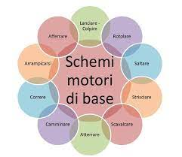
SCHEMI MOTORI DI BASE
Camminare
Correre
Saltare
Atterrare
Rotolare
Strisciare
Scavalcare
Afferrare
Lanciare

Slide 50
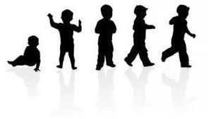
PATTERN MOTORI
Lo sviluppo motorio del bambino sano è:
…….l’insieme della strutturazione nel tempo dei PMP (pattern motori primari) e AP (automatismi primari), un processo la cui programmazione è innata e che si conclude con la pubertà; gli AP agiscono come organizzatori di motricità secondo il criterio della dominanza. (Adriano Milani Comparetti 1982,1986)
Andiamo quindi a valutare i pattern motori (definiti da Milani Comparetti come le configurazioni spazio-temporali del movimento) innati del bambino.

Slide 51
PMP – AP - AS
MOV. FETALI: I movimenti fetali sono il primo (e fondamentale) step di motricità del bambino. Alla 10’ settimana intrauterina il bambino sviluppa le risposte antigravitarie (scatti in flesso- estensione).
PMP: dalla 10’ alla 20’ settimana intrauterina il bambino sviluppa i pattern motori primari che sono tutta la serie di movimenti possibili per la specie umana (e anche di più). Possiamo paragonarle alle lettere dell’alfabeto che in vita verranno poi ricombinate in base al bisogno. Sono sintomo di patrimonio genetico integro.
Sono PMP il movimento delle mani, dei piedi, delle dita, la rotazione del capo, La prensione del cordone, la suzione, portarsi le mani al volto,..

Slide 52
PMP – AP - AS
AP: dalla 20’ settimana intrauterina iniziano a crearsi gli automatismi primari che sono innati e uguali per tutta la specie e hanno lo scopo di adempiere a compiti motori fondamentali per la sopravvivenza (nascere e sopravvivere), sono i classici riflessi. Bisogna perderli per dare spazio ai pattern motori secondari.
APF attitudine alla vita uterina
APN attitudine alla nascita
APEU attitudine a adattarsi sviluppando nuove competenze funzionali
Esempi di AP sono: la marcia automatica,il placing reaction, il riflesso di Moro, il riflesso di suzione,il riflesso dei punti cardinali e tutta la gestione posturale per arrivare alla stazione eretta

Slide 53
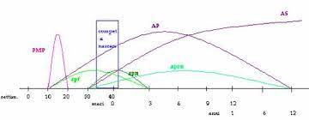
PMP – AP - AS
AS: sono gli automatismi secondari cioè i classici pattern motori. Iniziano ad avere la possibilità di svilupparsi dalla 30’ settimana di vita intra uterina in poi.

Slide 54
PMP – AP - AS
I Vari riflessi vengono definiti da Milani Comparetti come:
«organizzatori della motricità per un determinato periodo di tempo»
Devono quindi necessariamente sparire entro un certo limite di tempo, o ancora meglio sparire prima che interferiscano con altre funzioni emergenti.
RIFLESSI ARCAICI
https://youtu.be/tWddRuCzepY
NEWBORN REFLEX
https://youtu.be/rHYk1sYsge0
https://youtu.be/_JVINnp7NZ0

Slide 55
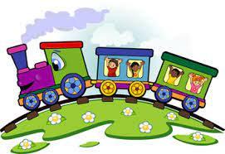
COME OSSERVARE IL MOVIMENTO DEL BAMBINO?
L’osservazione del movimento del bambino può essere uno dei cardini di una diagnosi precoce e di conseguenza di un tempestivo inizio di percorso terapeutico.
Osservare il bambino non vuol dire essere esclusivamente un passivo osservatore ma cercare di entrare in empatia con lui.
Renè Zazzo ‘‘Ogni bambino cresce seguendo un proprio orario, una propria velocità, un proprio ritmo, ma per tutti sono le stesse ore che si susseguono nello stesso ordine’’.
Il bambino risponde ai bisogni dell’ambiente con delle risposte dette “funzioni” (nel nostro caso motorie). Non sempre le funzioni devono essere necessariamente identiche, esistono delle funzioni classiche ma nonostante questo ci possono essere risposte “particolari” ma ugualmente funzionali e quindi ugualmente fisiologiche.

Slide 56
MOTRICITÁ NON FUNZIONALE
La motricità non funzionale (general movements Prechtl) è uno dei maggiori indicatori di funzionalità del SNC nei primi 4-5 mesi.
Sono movimenti grossolani e scattosi che mantengono caratteristiche di fluidità e variabilità. Presentano un crescendo e un decrescendo (con inizio e fine graduali) e possono durare pochi secondi fino a parecchie decine di secondi.
Si dividono in WRITING (fino a 2 mesi) e FIDGETY (2-5 mesi). Questi movimenti possono presentare un campanello di allarme nel momento in cui presentano un repertorio assente,povero, enorme, caotico, spastico.
https://youtu.be/I-aNAMRtvF8
https://youtu.be/N00oXgxrKEo

Slide 57

COME OSSERVARE IL MOVIMENTO DEL BAMBINO
Esigenza – desiderio – possibilità → funzione.
Il bambino sta mettendo in pratica una strategia motoria efficacie a fargli raggiungere l’obiettivo prefissato?

Slide 58
COME OSSERVARE IL MOVIMENTO DEL BAMBINO
La scelta viene fatta secondo 2 determinanti: aspetti biologici (rom articolare, forza, resistenza, caratteristiche anatomiche, ecc) e aspetti legati al snc (motori, percettivi, cognitivi)
«(…)prima di giudicare una funzione inadeguata, deficitaria o del tutto mancante dobbiamo essere ben sicuri di aver offerto al bambino tutte le opportunità e le occasioni necessarie per poterla apprendere, perché le nostre manchevolezze non vengano ingiustamente considerate suoi difetti.» Milani Comparetti
Porre molta attenzione al contesto in quanto esso è parte integrante della funzionalità del bambino. È possibile che il bambino abbia una strutturazione motoria assolutamente fisiologica ma il che il contesto non gli abbia dato la possibilità di esprimerla.

Slide 59

La funzione deve essere:
Adatta
Adattabile
Efficacie
Modificabile
Bisogna osservare il movimento dando una particolare attenzione alla variabilità armonica delle risposte motorie, cercando di intravedere delle stereotipie o povertà nella scelta di esecuzione. Ci deve essere assolutamente la capacità di modulazione del repertorio motorio.

Slide 60


Slide 61
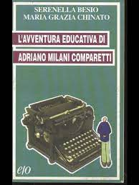

ADRIANO MILANI COMPARETTI
Adriano Milani Comparetti (Firenze, 4 febbraio 1920 – Firenze, 12 aprile 1986) è stato un medico italiano, neuropsichiatra infantile, pioniere della riabilitazione dei bambini disabili. Fu pioniere, inoltre, nella riabilitazione neuropsichiatrica infantile. Fu uno specialista di medicina della riabilitazione, ripensò la riabilitazione nel campo infantile. Si batté a lungo per l'inserimento nella società dei disabili: in particolare sosteneva che i bambini invalidi dovessero essere aiutati a studiare, lavorare, crescere, ed inserirsi nella società. Era il fratello maggiore di Don Lorenzo Milani.

Slide 62
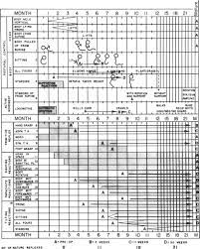
SCHEDA MILANI COMPARETTI

Slide 63

LINEE GUIDA SULL’OSSERVAZIONE DEL BAMBINO
I “maestri” dell’osservazione del bambino sotto l’aspetto neuro-psicomotorio sono i TNPEE (terapisti della neuro e psico motricità). Da loro possiamo imparare il rigore e il metodo con il quale sono stati in grado di isolare e categorizzare tutti gli aspetti (motori e non) degni di nota del bambino.
Cercare di esprimersi clinicamente o ancor peggio fare una diagnosi sullo stato psicomotorio di un bambino è illegale (siamo nell’abuso di professione), ma saper osservare in maniera accurata e intravedere aspetti “limite” e delegare al professionista di competenza può aiutare il bambino e la famiglia a gestire in tempo eventuali casistiche limite.

Slide 64
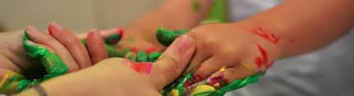
LINEE GUIDA SULL’OSSERVAZIONE DEL BAMBINO
Le slide a seguire sono tratte dai «Protocolli dell’esame psicomotorio» che sono frutto dell’esperienza e dell’elaborazione della Dottoressa TNPE Danila Siravegna in stretta collaborazione con le TNPE Dottoresse Caterina Pacilli, Nadia Bertoldo, Giovanna Gliozzi e Lucia Tannoia.
Tratti da «Protocolli dell’esame psicomotorio» Siravegna et al.

Slide 65
DEFINIZIONE DI PRASSIA
PRASSÌA s. f. [dal gr. -πραξία, der. del tema di πράσσω «fare»], non comune. In medicina, termine usato talvolta per indicare la coordinazione dei singoli movimenti che costituiscono un atto determinato, in quanto possono presentarsi normalmente (prassia normale) o dar luogo a particolari disturbi. Si usa più frequentemente, con lo stesso significato, come secondo elemento di parole composte, derivate dal greco (aprassia) o formate modernamente (disprassia, euprassia, paraprassia).
Treccani

Slide 66
CATEGORIE DI OSSERVAZIONE
MOTRICITÁ GLOBALE (coordinazioni cinetiche, coordinazioni oculo-manuali globali, equilibrio)
MOTRICITÁ SETTORIALE (controllo segmentario, prassie ideomotorie semplici, prassie ideomotorie complesse, prassie visuo-costruttive, prassie ideative- gesti intransitivi)
GRAFOMOTRICITÁ
REGOLAZIONE DEL TONO MUSCOLARE
Tratti da «Protocolli dell’esame psicomotorio» Siravegna et al.

Slide 67
CATEGORIE DI OSSERVAZIONE
DOMINANZA
SCHEMA CORPOREO
ABILITÁ VISIVE FUNZIONALI E PERCETTIVE DI BASE
ORGANIZZAZIONE SPAZIALE
ORGANIZZAZIONE TEMPORALE
Tratti da «Protocolli dell’esame psicomotorio» Siravegna et al.

Slide 68
COSA CI SI ASPETTA DA UN BIMBO DI 18-24 MESI?
MOTRICITA’ GLOBALE
Coordinazioni cinetiche
Strisciare
Gattonare
Camminare avanti
Correre
Camminare indietro
Salire e scendere le scale
Coordinazioni oculo-manuali globali
Lancio palla in alto
Lancio palla in basso
Colpire una palla con un bastone
Tratti da «Protocolli dell’esame psicomotorio» Siravegna et al.

Slide 69
COSA CI SI ASPETTA DA UN BIMBO DI 18-24 MESI?
Equilibrio
Equilibrio in statica eretta
Equilibrio in ginocchio
Sedersi e rialzarsi
Mettersi in piedi da in ginocchio e viceversa
Chinarsi per raccogliere un oggetto a terra
Accelerazione
Tratti da «Protocolli dell’esame psicomotorio» Siravegna et al.

Slide 70
COSA CI SI ASPETTA DA UN BIMBO DI 18-24 MESI?
MOTRICITA’ SETTORIALE
Controllo segmentario
Tipo di presa
Movimenti settoriali delle dita
Prassie ideomotorie semplici
Impilare
Aprire e chiudere
Avvitare e svitare
Travasare
Manipolare materiale plasmabile (tipo pongo)
Appallottolare
Tratti da «Protocolli dell’esame psicomotorio» Siravegna et al.

Slide 71
COSA CI SI ASPETTA DA UN BIMBO DI 18-24 MESI?
Prassie ideomotorie complesse
Infilare oggetti
Estrarre 1
Estrarre 2
Incastrare
Scartare caramella
Prova del tubo
Strappare
Tratti da «Protocolli dell’esame psicomotorio» Siravegna et al.

Slide 72
COSA CI SI ASPETTA DA UN BIMBO DI 18-24 MESI?
Prassie visuo-costruttive
Copia modelli con significato
Prassie ideative - gesti intransitivi
Telefonare
Bere
Dormire
Mandare bacio
Fare ciao con la mano
Tratti da «Protocolli dell’esame psicomotorio» Siravegna et al.

Slide 73
COSA CI SI ASPETTA DA UN BIMBO DI 18-24 MESI?
GRAFOMOTRICITA’
Impugnare strumento grafico
Produzione grafica spontanea
REGOLAZIONE DEL TONO MUSCOLARE
Osservabile trasversalmente nelle prove di motricità globale e settoriale
SCHEMA CORPOREO
Localizzazione parti del corpo
Tratti da «Protocolli dell’esame psicomotorio» Siravegna et al.

Slide 74
COSA CI SI ASPETTA DA UN BIMBO DI 18-24 MESI?
ABILITÀ VISIVE FUNZIONALI E PERCETTIVE DI BASE
Integrazione oculo-motoria e attenzione visiva
Fissazione
Inseguimento
ORGANIZZAZIONE SPAZIALE
Nozioni topologiche semplici
Tratti da «Protocolli dell’esame psicomotorio» Siravegna et al.

Slide 75
COSA CI SI ASPETTA DA UN BIMBO DI 3 ANNI?
MOTRICITÁ GLOBALE
Coordinazioni cinetiche
Gattonare
Camminare avanti
Camminare indietro
Salire e scendere le scale
Correre
Salto a piedi pari
Galoppo anteriore - laterale
Salto giù da un panchetto/mattoncino
Salto dentro un cerchio
Salto aperto - chiuso
Salto monopodalico
Sincronizzazione suono movimento
Tratti da «Protocolli dell’esame psicomotorio» Siravegna et al.

Slide 76
COSA CI SI ASPETTA DA UN BIMBO DI 3 ANNI?
Coordinazioni oculo-manuali
Lancio della palla in alto, in basso, nel cerchio
Lancio – ricezione
Colpire una palla con un bastone
Equilibrio
Equilibrio in statica eretta, in ginocchio, monopodalico, in punta di piedi
Sedersi e rialzarsi
Mettersi in piedi da in ginocchio e viceversa
Chinarsi per raccogliere un oggetto a terra
Scavalcare un mattoncino
Camminare su un fila larga di mattoncini
Salire e scendere da un panchetto
Tratti da «Protocolli dell’esame psicomotorio» Siravegna et al.

Slide 77
COSA CI SI ASPETTA DA UN BIMBO DI 3 ANNI?
MOTRICITÁ SETTORIALE
Controllo segmentario
Tipo di prese
Diadococinesie
Movimenti settoriali delle dita
Prassie ideomotorie semplici
Impilare
Aprire e chiudere
Avvitare - svitare
Travasare
Appallottolare
Manipolare materiale plasmabile (tipo pongo)
Infilare oggetti
Tratti da «Protocolli dell’esame psicomotorio» Siravegna et al.

Slide 78
COSA CI SI ASPETTA DA UN BIMBO DI 3 ANNI?
Infilare perle
Estrarre
Incastrare
Scartare caramella
Strappare
Pinzare carta con molletta
Avvolgere corda
Prassie visuo-costruttive
Copia modelli con significato
Copia modelli astratti
Copia immagine/oggetti con cubi
Copia modelli grafici
Tratti da «Protocolli dell’esame psicomotorio» Siravegna et al.

Slide 79
COSA CI SI ASPETTA DA UN BIMBO DI 3 ANNI?
Prassie ideative – gesti intransitivi
Telefonare
Bere
Usare lo spazzolino
Mandare un bacio
Fare ciao ciao
Fare «silenzio»
GRAFOMOTRICITÁ
Impugnare uno strumento grafico
Produzione grafica spontanea
Disegno strutturato
Tratti da «Protocolli dell’esame psicomotorio» Siravegna et al.

Slide 80
COSA CI SI ASPETTA DA UN BIMBO DI 3 ANNI?
REGOLAZIONE DEL TONO MUSCOLARE
Osservabile trasversalmente nelle varie prove
DOMINANZA
D’uso manuale
SCHEMA CORPOREO
Localizzazione parti del corpo
Denominazioni parti del corpo
Imitazioni gesti e posture
Puzzle figura umana
Disegno figura umana
Tratti da «Protocolli dell’esame psicomotorio» Siravegna et al.

Slide 81
COSA CI SI ASPETTA DA UN BIMBO DI 3 ANNI?
ABILITÁ VISIVE FUNZIONALI E PERCETTIVE DI BASE
Integrazione oculo-motoria e attenzione visiva
Riconoscimento visivo
Fissazione
Inseguimento
Ricerca elementi singoli
Appaiamento immagini
ORGANIZZAZIONE SPAZIALE
Nozioni spaziali semplici
Orientamento
Orientamento degli oggetti
Confronto dimensione e distanze
Tratti da «Protocolli dell’esame psicomotorio» Siravegna et al.

Slide 82
COSA CI SI ASPETTA DA UN BIMBO DI 3 ANNI?
Ricomposizione immagine
Riconoscimento di forme geometriche
Spazio gestuale
ORGANIZZAZIONE TEMPORALE
Più lento – più veloce
Prima - dopo
Tratti da «Protocolli dell’esame psicomotorio» Siravegna et al.

Slide 83
CATEGORIE DI OSSERVAZIONE
GUIDA PRATICA
MOTRICITA’ GLOBALE (COORDINAZIONE CINETICA, COORDINAZIONE OCULO MANUALE GLOBALE, EQUILIBRIO)
MOTRICITA’ SETTORIALE (CONTROLLO SEGMENTARIO, PRASSIE IDEOMOTORIE SEMPLICI, PRASSIE IDEOMOTORIE COMPLESSE, PRASSIE VISUO COSTRUTTIVE, PRASSIE IDEATIVE)
GRAFOMOTRICITA’
REGOLAZIONE DEL TONO MUSCOLARE
DOMINANZA
SCHEMA CORPOREO
ABILITA’ VISIVE FUNZIONALI E PERCETTIVE DI BASE
ORGANIZZAZIONE SPAZIALE
ORGANIZZAZIONE TEMPORALE
Tratti da «Protocolli dell’esame psicomotorio» Siravegna et al.

Slide 84
IL GIOCO VISTO IN OTTICA PSICO-MOTORIA
La vera espressione di motricità nel bimbo in età 0-3 anni si sperimenta in una condizione di gioco libero in cui il bambino viene lasciato libero di esprimersi.
Un primo intervento si può avere da parte dell’educatore che attivamente partecipa al gioco e aiuta il bambino a realizzare il suo piano mentale. Il bimbo quindi non va “stimolato” bensì va aiutato a raggiungere il suo scopo in maniera da creare un circolo virtuoso e di auto-miglioramento individuale. Non serve instaurare uno sterile scambio di stimolo-risposta.
Adulto
Bimbo

Slide 85
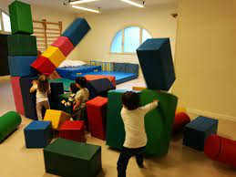
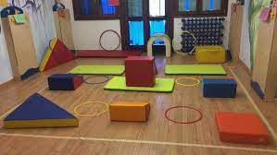
IL GIOCO VISTO IN OTTICA PSICO-MOTORIA
Volendo parlare invece di vera e propria “attività motoria strutturata” per la fascia d’età 2+ una delle uniche possibilità è la forma ludica. Grazie al gioco si può indirizzare la stimolazione motoria verso un obiettivo prefissato, deciso a priori.

Slide 86
CHE GIOCHI PROPORRE?
Grazie alla conoscenza dettagliata delle varie tipologie di movimento e delle tappe di sviluppo neuro psico motorio del bambino (che ormai possedete) siete in grado di ideare voi un’ adeguata e ponderata serie di giochi. In più, in seguito ad una corretta osservazione della motricità spontanea del bimbo (e del gruppo classe ) siete in grado di proporre attività ludico motorie che possano “colmare” eventuali lacune motorie.
A livello metodologico possiamo dividere le esperienze motorie in giochi di: percezione motoria, coordinazione dinamica e equilibrio, abilità manuali, spazio-temporali.
Tratto da «150 giochi in movimento» Donatella Colina, «Laboratorio delle attività motorie» Vincenzo Riccio, «Bambini in movimento» Giovanna paesani

Slide 87
CHE GIOCHI PROPORRESTI?
2 GRUPPI, 15’
Invento 2 giochini per ogni categoria
Percezione motoria, coordinazione dinamica e equilibrio, abilità manuali, spazio-temporali.

Slide 88

PERCEZIONE CORPOREA (esempi)
BIMBO NELLO SPAZIO
Dove sono?
Musica e…STOP!
Ci passo?
Tocca quello giusto
Gli alberi
Pesante – leggero
Lento – veloce
Cambi di direzione

Slide 89
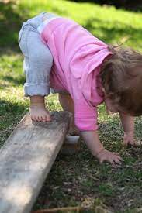
COORDINAZIONE DINAMICA ed EQUILIBRIO
Percorsi Psicomotori
Lo specchio
L’equilibrista

Slide 90
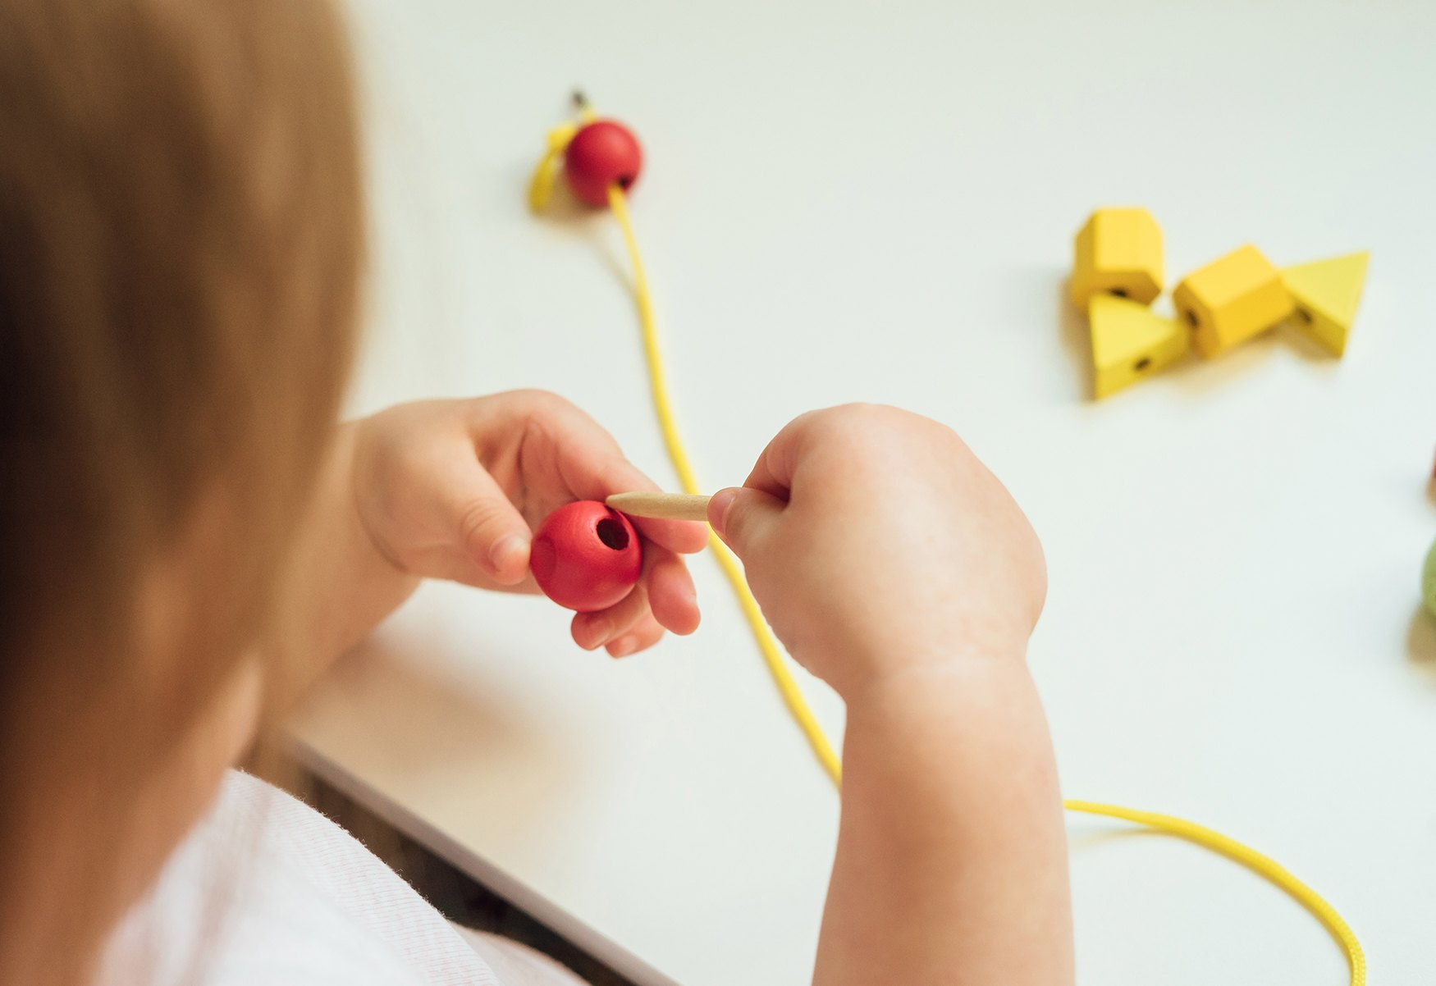
ABILITÁ MANUALI
Luce!
Travasi
Tubi e catenelle
Bowling
Basket

Slide 91
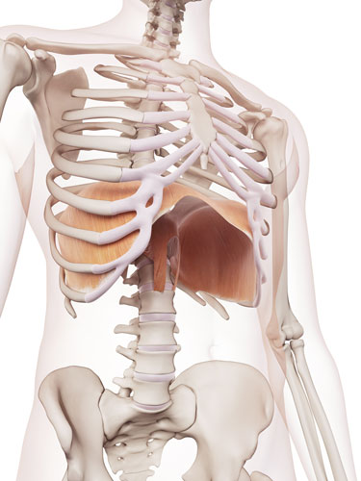
MOVIMENTO DIAFRAMMATICO
https://youtu.be/WXIoL5nCFjM

Slide 92
VALUTAZIONE DEL LABORATORIO (anonima)
Rispondi con valutazione da 1 a 5
Novità degli argomenti trattati
Utilità degli argomenti teorici trattati
Utilità della parte pratica
Piacevolezza degli argomenti trattati
Critiche costruttive

Slide 93




I MIEI CONTATTI
+393487914544
andrea.ferrari743@gmail.com
Andrea Ferrari Performance Empowerment
and_fer_performance_empowement

Slide 94
IN BOCCA AL LUPO PER TUTTO!
Quando desideri una cosa, tutto l'Universo trama affinché tu possa realizzarla.
Paolo Coelho

